Slide 1
Lezione 31
diabete

Slide 2
DIABETE
Tipo I.
Carenza di insulina
Disturbo autoimmune delle cellule beta
Tipo II
Insulino-resistenza
iperinsulinemia
fallimento delle cellule beta
carenza e resistenza si combinano

Slide 3
Storia naturale del diabete di tipo 1 e di tipo 2
Notes:
source
https://www.sciencedirect.com/science/article/pii/S2212877817302259#fig1
Figura 1. Modelli del contributo della massa cellulare beta e della funzione alla patogenesi del diabete di tipo 1 (A) e del diabete di tipo 2 (B).
(A): massa cellulare beta e funzione nello sviluppo del diabete di tipo 1. L'avvio dell'autoimmunità delle isole da parte di fattori genetici e ambientali porta a un declino recidivante-remittente della funzione delle cellule beta, all'aumento continuo del carico di lavoro delle cellule beta e allo stress nella fase prediabete asintomatica. Poco prima della manifestazione clinica del diabete, il prolungato carico di lavoro intensificato delle cellule beta e l'autoimmunità si traducono in esaurimento cellulare totale e aumento della morte cellulare portando a una massiccia riduzione della massa cellulare beta e all'insorgenza dell'iperglicemia. In alcuni pazienti, il trattamento iniziale con insulina induce una remissione temporanea chiamata "fase della luna di miele", che è attribuita a una moderata riduzione del carico di lavoro delle cellule beta e dell'antigenicità, con conseguente recupero funzionale delle cellule beta residue. Tuttavia, l'autoimmunità in corso e l'elevato carico di lavoro portano alla recidiva dell'esaurimento cellulare, alla morte cellulare e allo sviluppo del diabete manifesto. Linea nera: massa cellulare beta; Linea blu: funzione delle cellule beta. Lo sfondo colorato indica l'intensità del carico di lavoro delle cellule beta e lo stress causato dall'infiltrazione immunitaria, dalla domanda metabolica e dall'iperglicemia.
(B): massa cellulare beta e funzione nello sviluppo del diabete di tipo 2. In molti individui, la predisposizione genetica e uno stile di vita malsano portano ad una maggiore resistenza all'insulina, che è generalmente soddisfatta da un massiccio compenso morfologico funzionale e moderato per mantenere la normoglicemia, aumentando così il carico di lavoro di ogni cellula beta. In alcuni di questi individui, la compensazione funzionale si interrompe, nonostante una prolungata resistenza all'insulina e si traduce in un'ulteriore escalation del carico di lavoro delle cellule beta e dell'intolleranza al glucosio. In questa fase prediabetica, l'intolleranza cronica al glucosio e livelli elevati di glucosio nel sangue aggravano continuamente il carico di lavoro e lo stress delle cellule beta, culminando nell'esaurimento cellulare, nella morte cellulare e nella manifestazione clinica di iperglicemia. Successivamente, l'iperglicemia incontrollata, spesso in concerto con altri fattori citotossici, porta ad una perdita di massa cellulare beta accelerata e al deterioramento funzionale nei pazienti con diabete manifesto. Linea nera: massa cellulare beta; Linea blu: funzione delle cellule beta. Lo sfondo colorato indica l'intensità del carico di lavoro delle cellule beta e lo stress causato dalla resistenza all'insulina, dalla domanda metabolica, dall'iperglicemia e da ulteriori fattori citotossici.

Slide 4
Complicanze del diabete di tipo I
Chetoacidosi

Slide 5
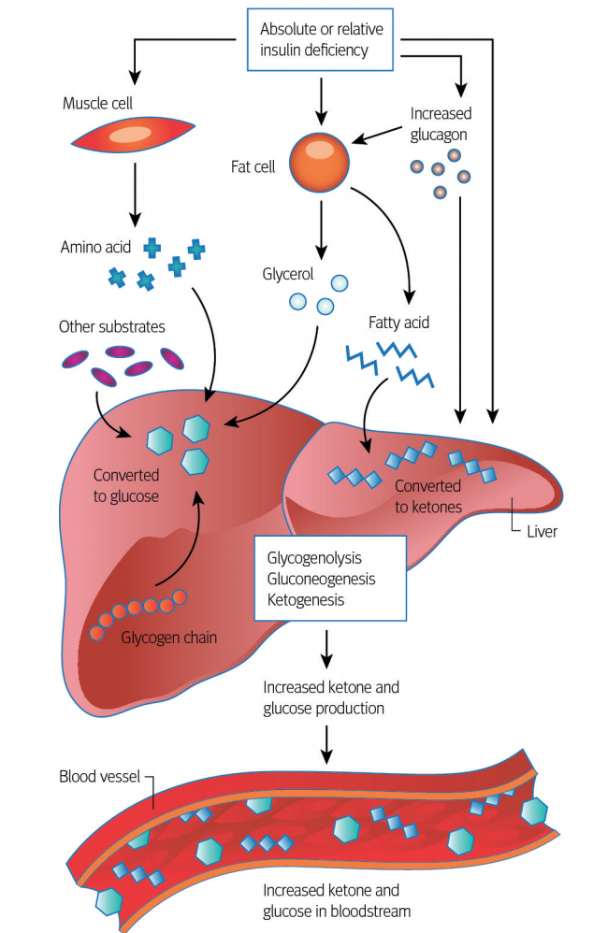
Chetoacidosi diabetica
Deficit di insulina causa:
Iperglicemia per difetto di consumo periferico di glucosio
Continua liberazione di glucagone dalle cellule alfa (non inibite da insulina!)
Liberazioni di adrenalina
tessuto adiposo lipolitico
fegato glucogenico
fegato chetogenico
Chetoacidosi & iperglicemia
Notes:
source
BMJ 2015;351:h5660 doi: 10.1136/bmj.h5660
La chetoacidosi diabetica può seguire una carenza assoluta di insulina o una relativa carenza di insulina. Deficit di insulina relativa può
si verificano in presenza di livelli aumentati di ormoni controregolatori come glucagone, cortisolo e catecolamine.
La carenza di insulina provoca lipolisi e chetogenesi. I corpi chetonici sono acidi e inizialmente possono essere tamponati, ma quando
i livelli sono abbastanza alti, si tradurrà in acidosi

Slide 6
Sintomi e segni della chetoacidosi diabetica
Poliuria
Polidipsia
Perdita di peso
Nausea e vomito
Debolezza e letargia
Stato mentale alterato
Respirazione di Kussmaul (una caratteristica iperventilazione profonda)
Acetone sul respiro (odore di gocce di pera)

Slide 7
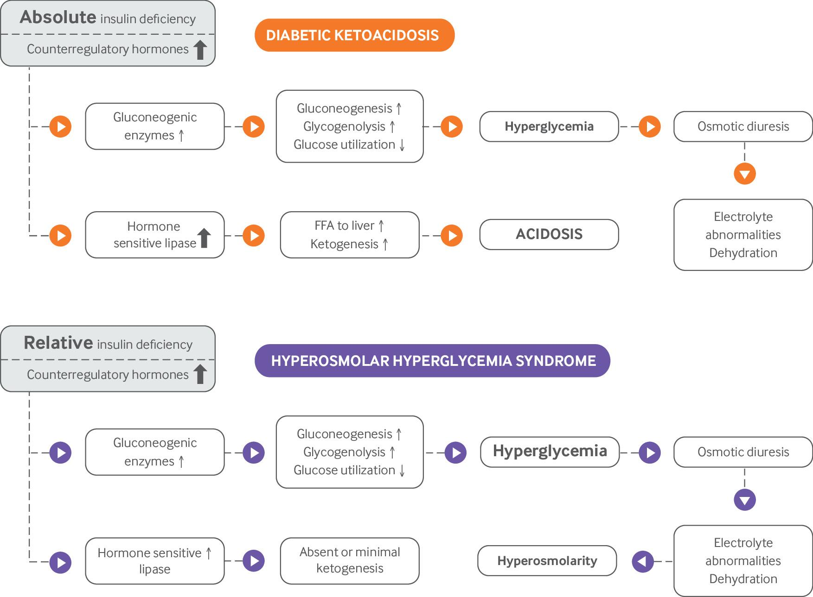
Pathogenesis of diabetic ketoacidosis and hyperosmolar hyperglycemic syndrome.
Esra Karslioglu French et al. BMJ 2019;365:bmj.l1114
©2019 by British Medical Journal Publishing Group
Notes:
Pathogenesis of diabetic ketoacidosis and hyperosmolar hyperglycemic syndrome. FFA=free fatty acids

Slide 8
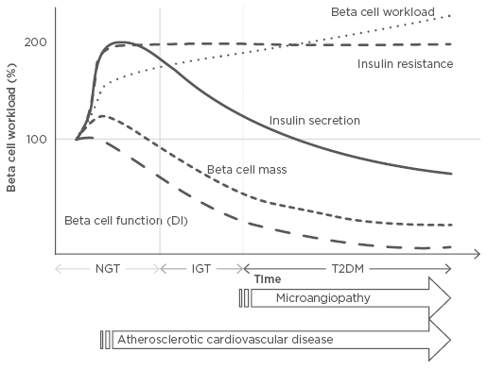
Cambiamenti nel carico funzionale delle cellule beta durante lo sviluppo del diabete mellito di tipo 2
NGT: normale tolleranza al glucosio;
IGT: ridotta tolleranza al glucosio;
T2DM: diabete mellito di tipo 2.
Notes:
source
https://www.emjreviews.com/diabetes/article/editors-pick-how-can-we-develop-more-effective-strategies-for-type-2-diabetes-mellitus-prevention-a-paradigm-shift-from-a-glucose-centric-to-a-beta-cell-centric-concept-of-diabetes/
Cambiamenti nel carico funzionale (di lavoro )delle cellule beta durante lo sviluppo del diabete mellito di tipo 2.
La richiesta di una maggiore secrezione di insulina a seguito di insulino-resistenza a causa dell'eccessivo apporto calorico, inattività fisica e obesità, ma con un modesto cambiamento nella massa delle cellule beta, provoca un aumento del carico di lavoro delle singole cellule beta. In questa fase compensativa, l'iperinsulinaemia risultante, insieme all'ipertensione e alla dislipidemia, favorisce l'aterosclerosi. L'eccesso di carico di lavoro delle cellule beta alla fine porta a disfunzione e / o morte delle cellule beta, con conseguente riduzione della massa funzionale delle cellule beta. Una volta ridotta la massa delle cellule beta, il carico di lavoro sulle cellule beta residue viene ulteriormente esagerato, creando un circolo vizioso. Infine, quando le cellule beta non riescono a compensare, si sviluppa iperglicemia. Dopo lo sviluppo del diabete, si verificano complicanze microvascolari; pertanto, per prevenire complicanze sia micro che macrovascolari, è necessario ridurre il carico di lavoro delle cellule beta in una fase precedente prima dell'insorgenza del diabete.
DI: indice di disposizione; IGT: ridotta tolleranza al glucosio; NGT: normale tolleranza al glucosio; T2DM: diabete mellito di tipo 2.

Slide 9
The glucose blow
by
sweetened drinks
icecream
chocolate
etc

Slide 10
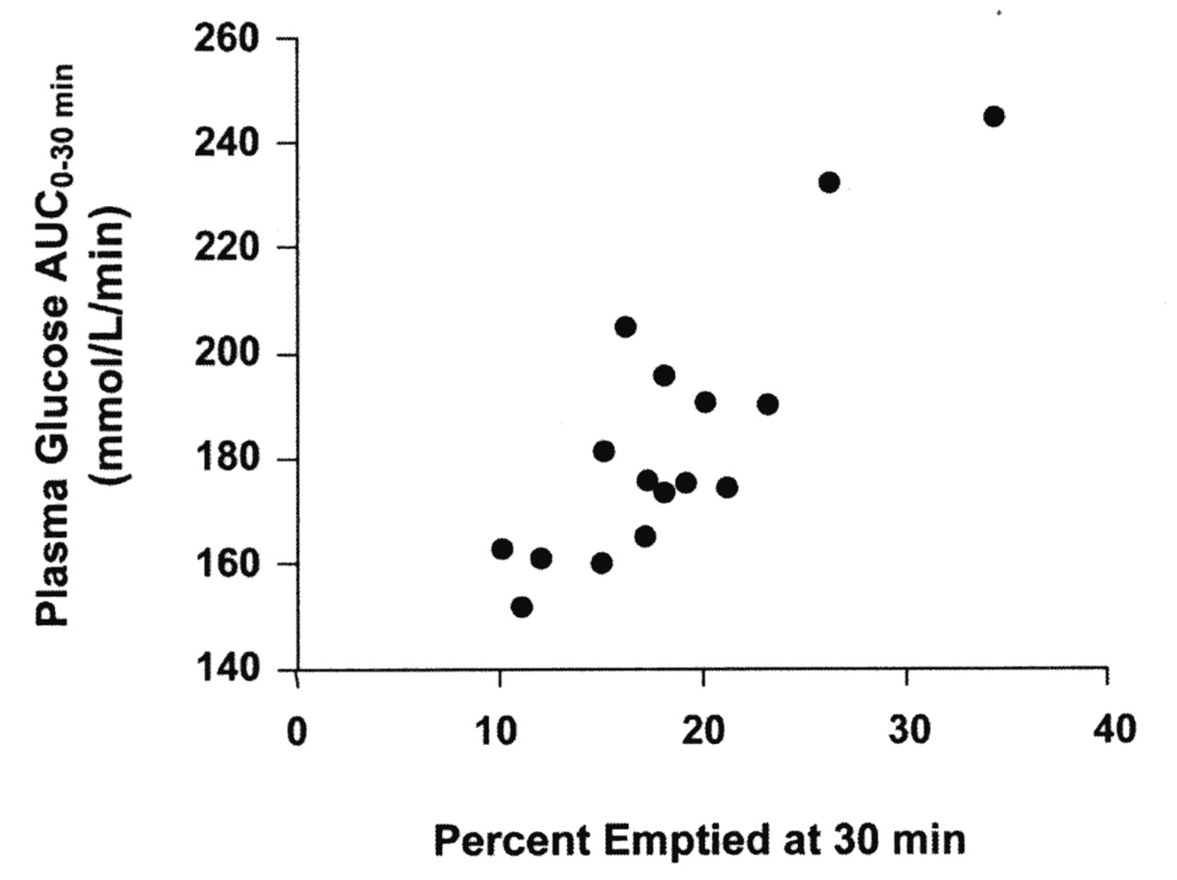
La velocità di svuotamento gastrico è un importante fattore determinante della glicemia postprandiale
Stephen L. Aronoff et al. Diabetes Spectr 2004;17:183-190
©2004 by American Diabetes Association
Notes:
Gastric emptying rate is an important determinant of postprandial glycemia. In nondiabetic subjects (n = 16), plasma glucose concentration increases as the rate of gastric emptying increases (r = 0.58, P < 0.05). Adapted from Ref. 64.

Slide 11
La glucotossicità
è causata dal metabolismo anomalo del glucosio

Slide 12
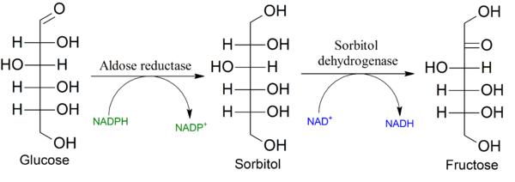
La via dei polioli Reazione dell’aldoso reduttasi Reazione della sorbitolo deidrogenasi
Notes:
source
https://en.wikipedia.org/wiki/Polyol_pathway

Slide 13
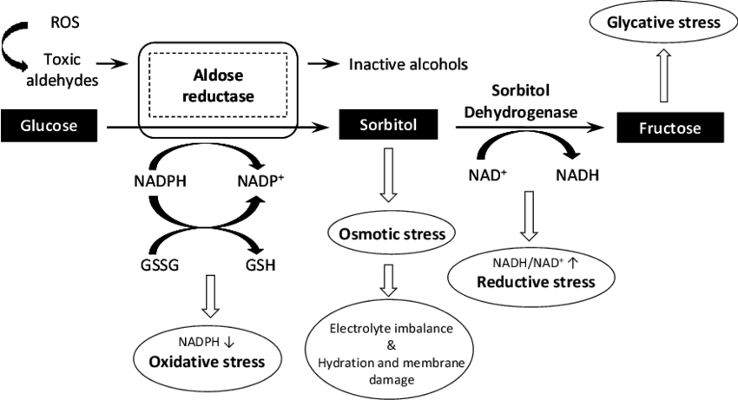
Semplice meccanismo biochimico della glucotossicità
Notes:
Source
Updates on Aldose Reductase Inhibitors for Management of Diabetic Complications and Non-diabetic Diseases
September 2015Mini Reviews in Medicinal Chemistry 15
DOI: 10.2174/1389557515666150909143737
https://www.researchgate.net/publication/281472166_Updates_on_Aldose_Reductase_Inhibitors_for_Management_of_Diabetic_Complications_and_Non-diabetic_Diseases
Ruolo dell’aldoso reduttasi (AR) nelle complicanze diabetiche.
In condizioni euglicemiche, l’aldoso reduttasi converte le aldeidi in alcol.
In condizioni di iperglicemia cronica, il glucosio diventa substrato dell’aldoso reduttasi, che lo converte a sorbitolo. Un aumento dell'accumulo di può portare a stress osmotico che causa squilibrio elettrolitico, idratazione e danni alla membrana. Diminuzione dei livelli di NADPH può portare a stress ossidativo e un aumento del rapporto NADH / NAD + può portare a stress riduttivo che causa pseudoipossia con conseguente danno cellulare.
Anche la fosforilazione del fruttosio può portare alla formazione di AGE e il successivo legame degli advanced glycation end products (AGE) con i loro recettori può portare alla produzione di ROS.
La via dei polioli, costituita da due enzimi, genera prodotti citotossici:
sorbitolo (in eccesso)
fruttosio (in eccesso)
NADP (difetto di NADPH)
NADH (difetto di NAD+)

Slide 14
La lipotossicità
condensazione dell’acido palmitico con serina e in ultimo sintesi di ceramide (uno sfingolipide)
Ac. palmitico è aumentato nel sangue per effetto della lipolisi (per es. nello stress: indotta da cortisolo o adrenalina)
serina è aumentata nel sangue per effetto della dieta e/o dello stress (es. cortisolo)

Slide 15
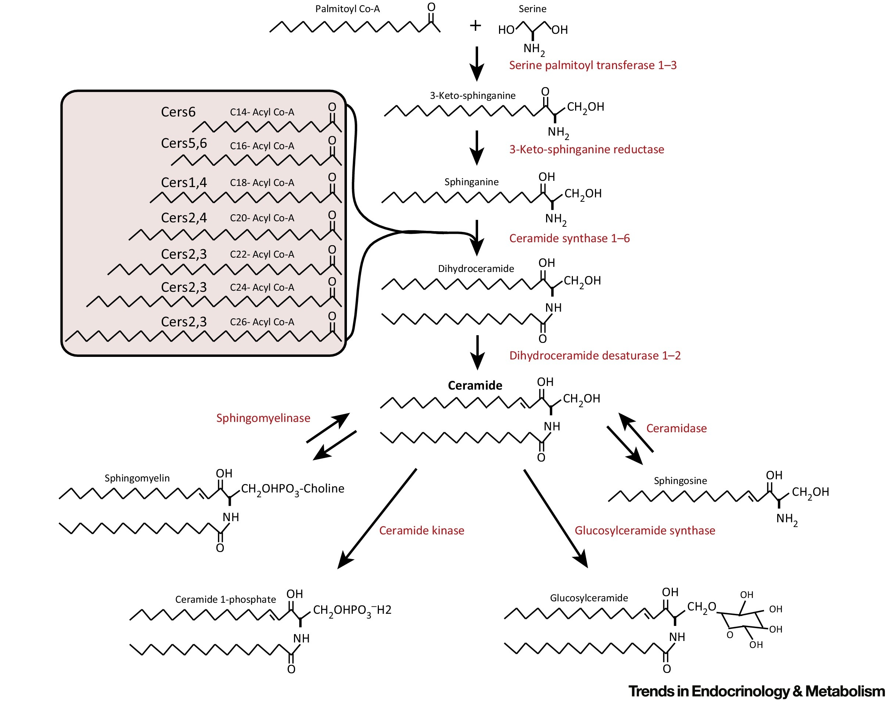
Sintesi del ceramide
Notes:
source
https://doi.org/10.1016/j.tem.2015.07.006

Slide 16
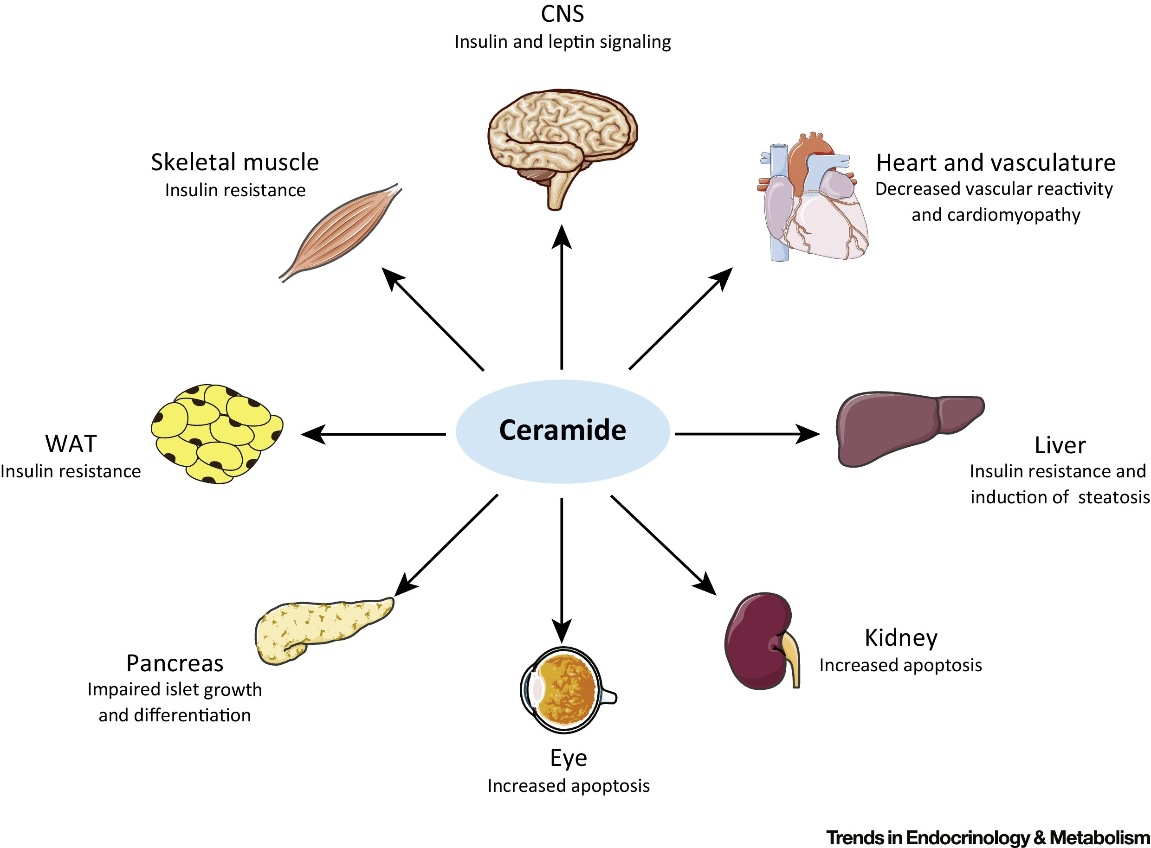
Il ceramide causa insulino-resistenza
Notes:
source
https://doi.org/10.1016/j.tem.2015.07.006

Slide 17
La glucolipotossicità colpisce tutte le cellule
cellule beta insulari pancreatiche
carenza di insulina
cellule endoteliali vascolari
danno ai microvasi
arteriosclerosi (con dislipidemia concorrente)
cellule neuronali
neuropatia
retina e cristallino
retinopatia e cataratta
rene
insufficienza renale

Slide 18
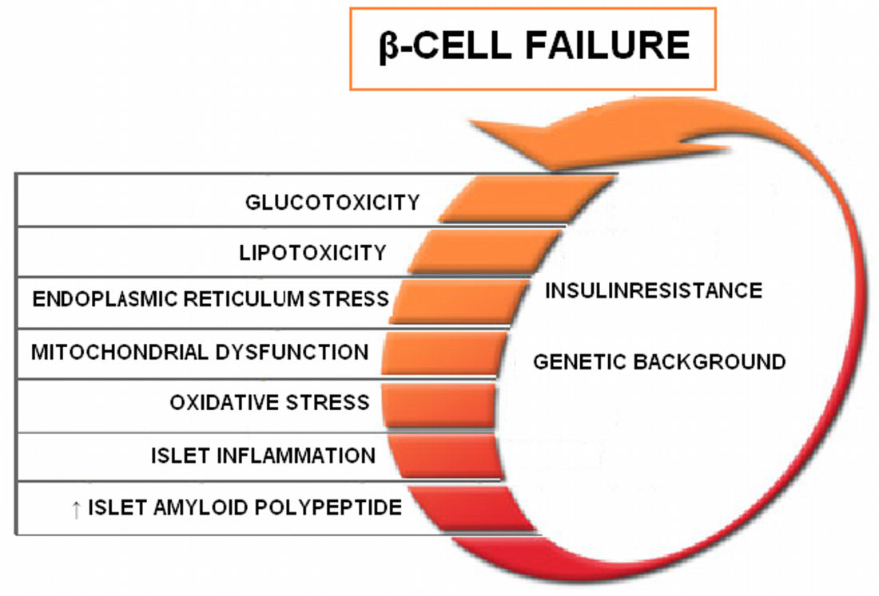
L’insufficienza funzionale delle cellule beta si aggrava
Notes:
source
https://www.intechopen.com/books/type-2-diabetes/beta-cell-function-and-failure-in-type-2-diabetes

Slide 19
La glucolipotossicità causa insulino-resistenza
La resistenza all'insulina è dovuta alla disfunzione della via di segnalazione dell'insulina

Slide 20
L’insulino-resistenza riguarda gli organi bersaglio dell’insulina
“A central feature of type-2 diabetes is insulin
resistance, a condition in which cells cannot
respond properly to insulin. This occurs primarily
at the level of so-called insulin-sensitive
tissues, such as liver, muscle, and fat, and can
be caused by multiple mechanisms”
Notes:
source
Cold Spring Harb Perspect Biol. 2014 Jan 1;6(1). pii: a009191. doi: 10.1101/cshperspect.a009191.
Insulin receptor signaling in normal and insulin-resistant states.
Boucher J1, Kleinridders A, Kahn CR.

Slide 21
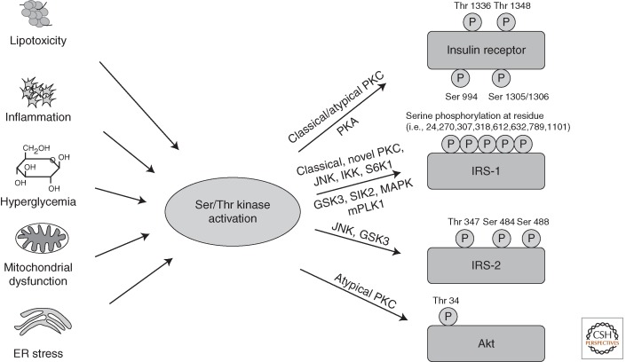
Diversi meccanismi causano l’insulino resistenza
Notes:
Activation of Ser/Thr kinases causes inhibitory phosphorylation on insulin-signaling molecules. Lipotoxicity, inflammation, hyperglycemia, and subsequently oxidative stress, as well as mitochondrial dysfunction and ER stress, all converge on activation of Ser/Thr kinases, inducing inhibitory Ser/Thr phosphorylation of IR, IRS proteins, and Akt on multiple residues, causing insulin resistance.
source
Cold Spring Harb Perspect Biol. 2014 Jan 1;6(1). pii: a009191. doi: 10.1101/cshperspect.a009191.
Insulin receptor signaling in normal and insulin-resistant states.
Boucher J1, Kleinridders A, Kahn CR.

Slide 22
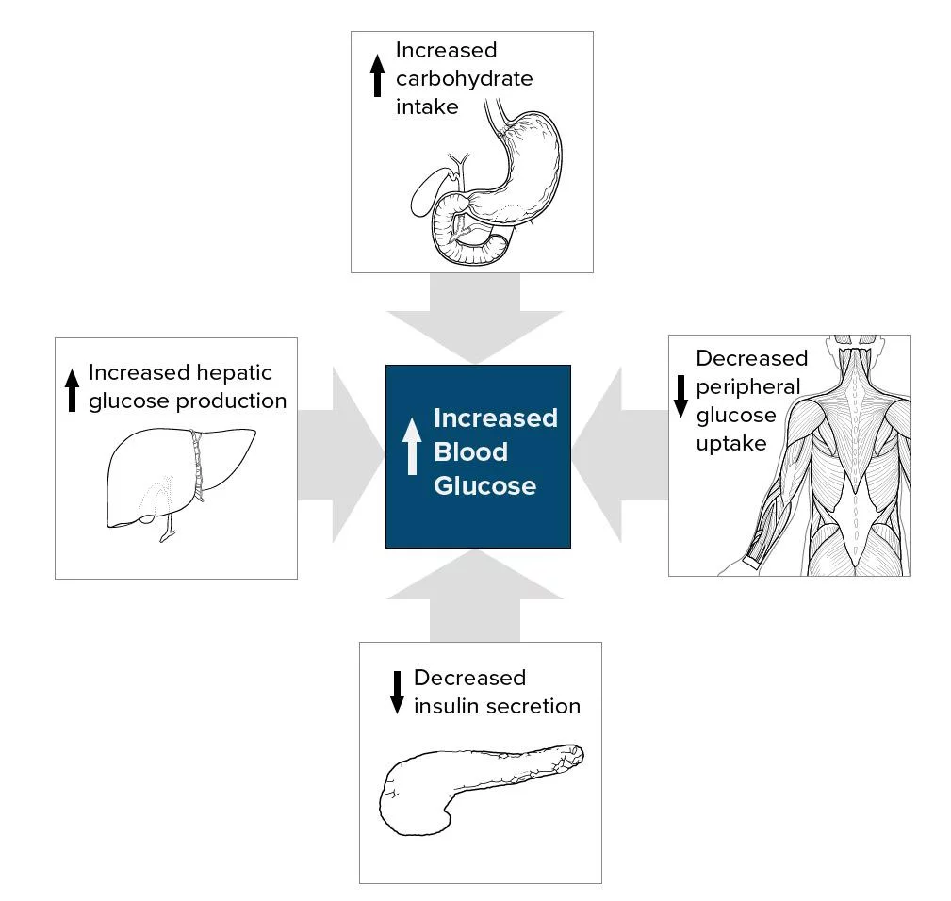
The first cause:
Increased glycaemia
Because of hypo-insulinemia and prevailing glucagone secretion by alpha cells
Because of insulin resistance, i.e. a defect in the insulin response
Because of loss of beta cells, due to sustained stimulation
Notes:
source
https://emedicine.medscape.com/article/117853-overview

Slide 23
Il fegato glucogenico
trattamento farmacologico

Slide 24
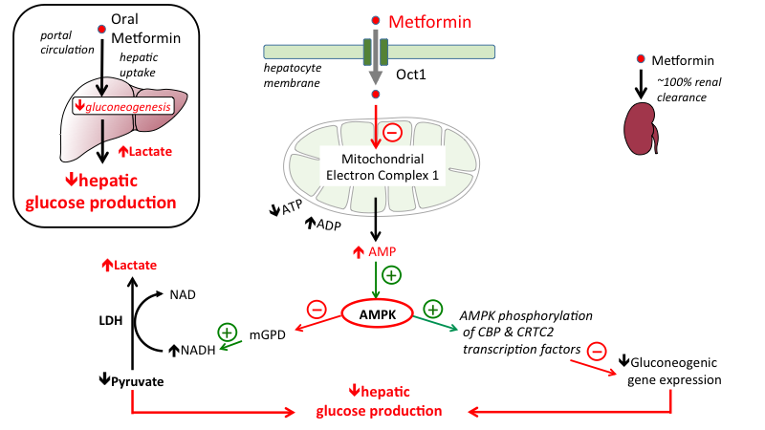
Metformin a first-line anti-diabetic drug that inhibits gluconeogenesis
Notes:
source
http://tmedweb.tulane.edu/pharmwiki/doku.php/hypoglycemics_acting_on_liver_muscle_adipose_tissue
La metformina agisce principalmente per sopprimere la produzione di glucosio nel fegato. Mentre i meccanismi di azione della metformina rimangono controversi, le prove attuali indicano che l'effetto più importante della metformina nel trattamento del diabete è di ridurre la produzione epatica di glucosio (come sintetizzato nella casella in alto a sinistra). Le prove attuali suggeriscono che deriva da una combinazione di effetti intracellulari nel fegato. Quando la metformina viene assunta per via orale, viene assorbita negli epatociti dalla vena portale attraverso i trasportatori di membrana plasmatica, incluso il trasportatore di cationi organici 1 (OCT1). All'interno della cellula la metformina inibisce il complesso I della catena respiratoria mitocondriale, con conseguente riduzione dei livelli di ATP e aumento dell'AMP. L'aumento dei livelli di AMP attiva la chinasi proteica attivata dall'adenosina monofosfato (AMPK), che contribuisce a ridurre la produzione di glucosio di almeno 2 vie:
- aumento dei fattori di trascrizione di CBP e CRTC2, che inibisce i geni coinvolti nella produzione di glucosio ("geni gluconeogenici");
- aumento dell'AMPK inibisce anche il glicerolo-3-fosfato deidrogenasi mitocondriale (mGPD), portando ad un aumento del NADH citosolico, che stimola entrambi la conversione del piruvato in lattato e contemporaneamente diminuisce la gluconeogenesi.

Slide 25
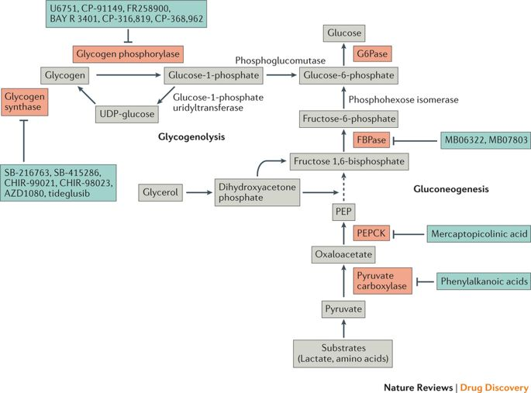
Gli enzimi della gluconeogenesi sono bersagli per i farmaci antidiabetici
Notes:
source
Targeting hepatic glucose metabolism in the treatment of type 2 diabetes
Amy K. Rines, Kfir Sharabi, Clint D. J. Tavares & Pere Puigserver
Nature Reviews Drug Discovery volume 15, pages 786–804 (2016)

Slide 26
Conseguenze sistemiche dell’iperglicemia
Glucotossicità e prodotti tossici

Slide 27
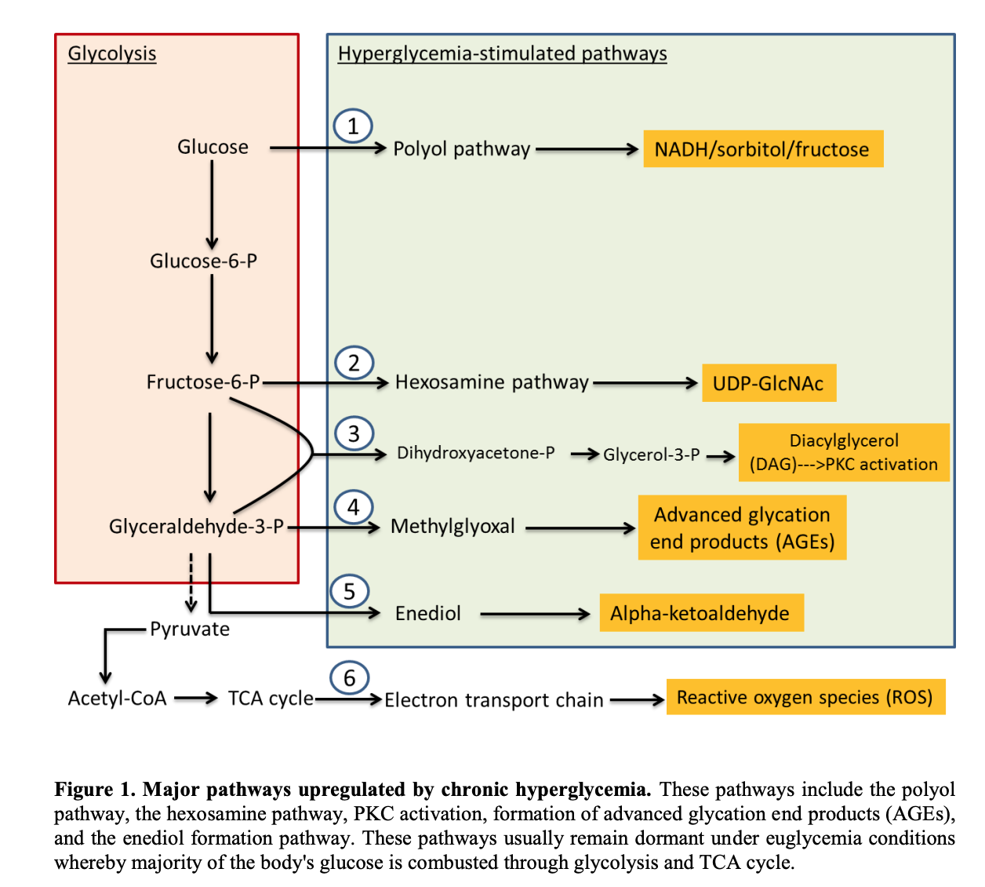
Notes:
source
https://www.ncbi.nlm.nih.gov/pmc/articles/PMC4723237/pdf/ad-7-1-90.pdf

Slide 28
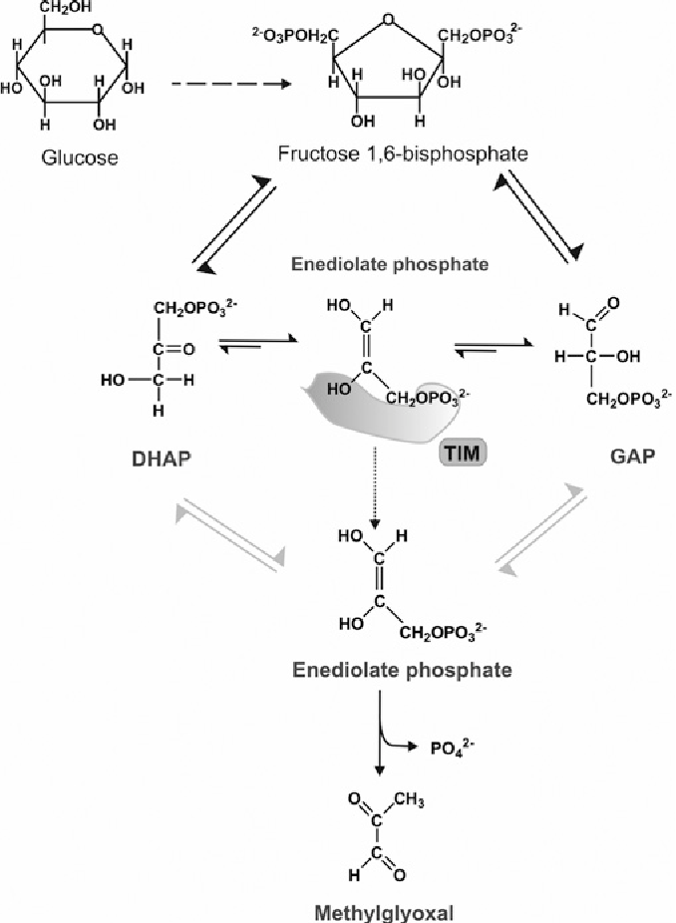
Formation of methylglyoxal from triose phosphates
Notes:
source
The glyoxalase pathway: the first hundred years… and beyondMarta Sousa Silva, Ricardo A. Gomes, Antonio E. N. Ferreira, Ana Ponces Freire, Carlos CordeiroBiochemical Journal Jul 01, 2013, 453 (1) 1-15; DOI: 10.1042/BJ20121743

Slide 29
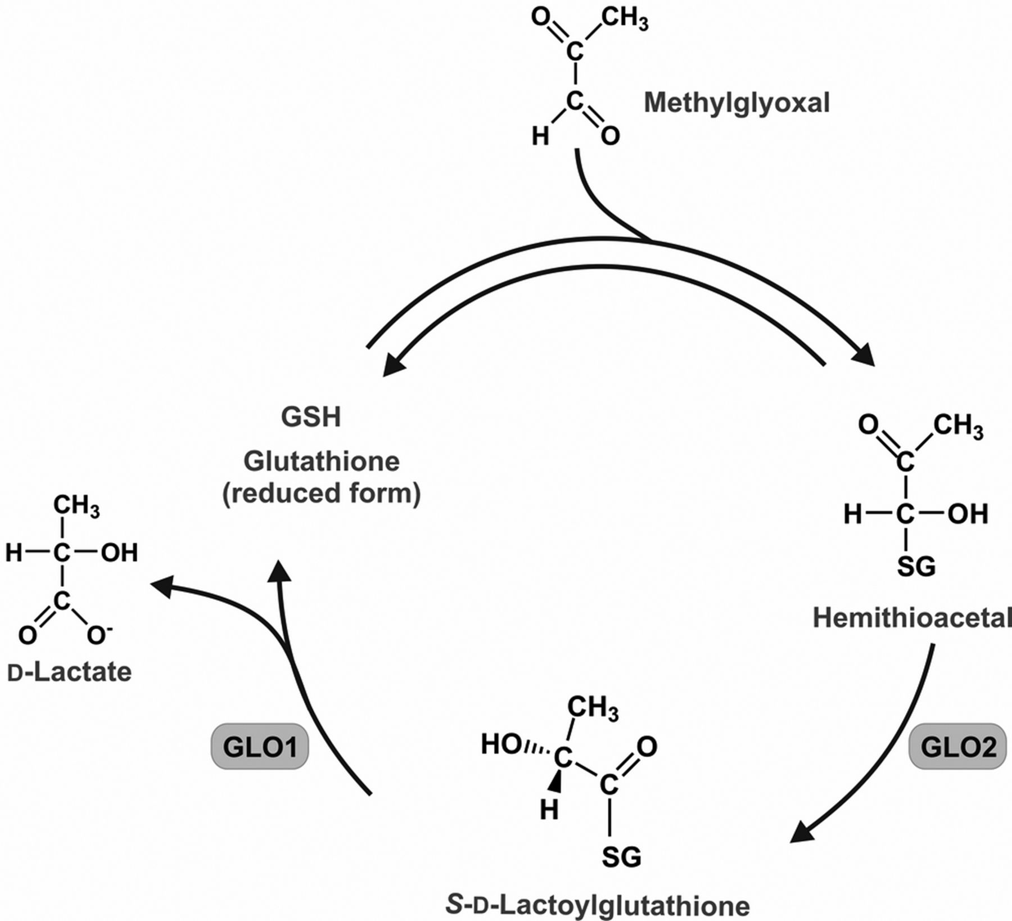
Methylglyoxal reacts with glutathione
Notes:
source
The glyoxalase pathway: the first hundred years… and beyondMarta Sousa Silva, Ricardo A. Gomes, Antonio E. N. Ferreira, Ana Ponces Freire, Carlos CordeiroBiochemical Journal Jul 01, 2013, 453 (1) 1-15; DOI: 10.1042/BJ20121743

Slide 30
fine

